Slide 1
Gestão de Telefonia Corporativa
Soluções em Telecomunicações

Slide 2
GESTÃO DE TELEFONIA CORPORATIVA
OUTSOURCING EM GESTÃO DE TELEFONIA CORPORATIVA
A Intelectum Consultoria assume tarefas e atividades relacionadas a telefonia corporativa no Brasil.
Nosso atendimento abrange um conjunto de serviços com informações completas e resultados práticos, trazendo segurança na execução das tarefas e atividades diárias.
A empresa melhora o relacionamento dos clientes com as operadoras, transforma a operação de telefonia corporativa em ferramenta eficaz e produtiva para os profissionais e o seus negócios, agregando qualidade de vida para todos os envolvidos.
Através de soluções, rentabiliza a operação com controle e economia, mitigando riscos financeiros.

Slide 3
GESTÃO DE TELEFONIA CORPORATIVA
BENEFÍCIOS
Serviços qualificados;
Organização e controle;
Perícia;
Escalabilidade;
Qualidade de vida para os envolvidos;
Ambiente de trabalho;
Conhecimento;
Tempo para novos projetos;
Redução de custos.

Slide 4
GESTÃO DE TELEFONIA CORPORATIVA
A Empresa tem hoje visibilidade ampla de quanto deixou de economizar em Telecom nos últimos 12 meses?
Qual a carga horária planejada da equipe de Telecom? Excede?
VOCÊ JÁ ANALISOU ESSAS QUESTÕES?
A empresa conhece as regulamentações e legislações vigentes da Anatel? E qual impacto isso causa nos seus contratos de telefonia?
Hoje sua equipe de Telecom dispõe de tempo livre para o desenvolvimento pessoal, profissional e novos projetos?
Sua empresa consegue recuperar 100% dos valores contestados?

Slide 5
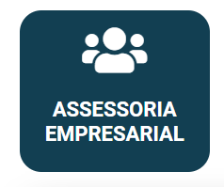
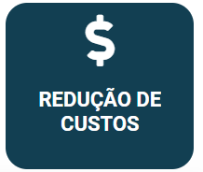
GESTÃO DE TELEFONIA CORPORATIVA
PRINCIPAIS SERVIÇOS

Slide 6
GESTÃO DE TELEFONIA CORPORATIVA
ASSESSORIA AO CLIENTE
ATENDIMENTO
ASSESSORIA
RELACIONAMENTO
SERVICE DESK
AUDITORIA E GESTÃO
CLIENTE / OPERADORA
O cliente faz suas solicitações por telefone ou e-mail e as demandas são devidamente documentadas e tratadas até a conclusão.
A Intelectum disponibiliza uma equipe de peritos que irão orientar e apresentar informações pertinentes as demandas, sugerir ações e trabalhar para superar os objetivos definidos.
O bom relacionamento com as operadoras é resultado do conhecimento dos processos, sistemas e normas utilizadas, o que facilita o entendimento das alternativas viáveis.

Slide 7
GESTÃO DE TELEFONIA CORPORATIVA
GESTÃO DE FATURAS
GESTÃO DE CONTRATOS
Evitar paralização dos serviços
Evitar cobranças fraudulentas
CAR (contas a receber da VIVO)
Detalhamento de faturas
Lançamento por centro de custo
Prorrogação de faturas
Mapas de faturas
Alteração de vencimento
Vigência
Valor
Serviços Contratados
Aviso Prévio
CONTROLE DE INVENTÁRIO
AUDITORIA E CONTESTAÇÃO
Controle da alocação dos recursos:
Quantidade de chips de Voz
Quantidade de chips de Banda Larga
Estoque de Aparelhos
Estoque de Simcards
Controle de Aparelho x Usuário
Controle de Linhas x Departamento
Análise contínua dos valores cobrados em fatura
Levantamento de cobranças indevidas
Contestação de valores devidos Retroativos até 36 meses
Gerenciar Contestações
Recuperação de 100% dos valores contestados
RELATÓRIOS GERENCIAIS
Informações para tomada de decisão:
Customizados
Ofensores
Por centro de custo
Grupo empresarial por CNPJ
Roaming internacional

Slide 8
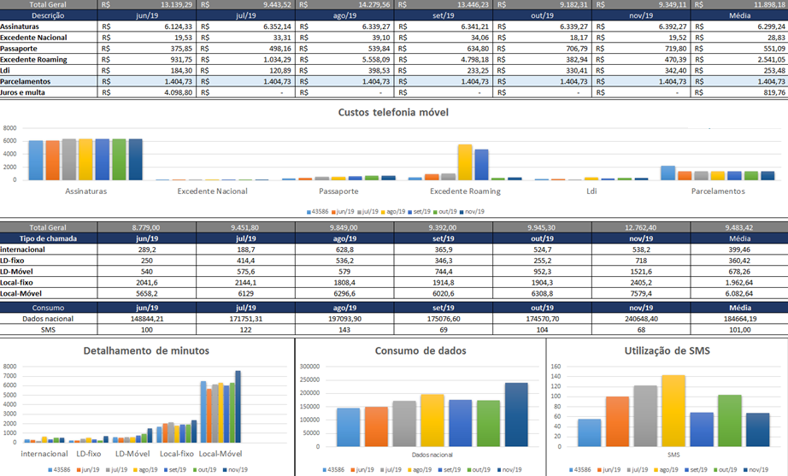
GESTÃO DE TELEFONIA CORPORATIVA
RELATÓRIOS PERSONALIZADOS

Slide 9
GESTÃO DE TELEFONIA CORPORATIVA
ABRANGÊNCIA NACIONAL
RESULTADO
OPERAÇÕES
DIVERSAS APLICAÇÕES
Redução de custo
Recuperação de valores
Evita paralização da prestação de serviços
Rodovias
Aeroportos
Shoppings
Construção civil e fábricas
Gerenciamento e Organização
Análises
Renegociações
Contestações
Abertura de chamados técnicos

Slide 10
GESTÃO DE TELEFONIA CORPORATIVA
Sidnei Queiroz
Sidnei Queiroz
Diretor Financeiro
(11) 95557-7886
Sidnei.queiroz@intelectumconsultoria.com.br
www.intelectumconsultoria.com.br

